Slide 1
XML, в переводе с англ eXtensible Markup Language — расширяемый язык разметки. Используется для хранения и передачи данных. Так что увидеть его можно не только в API, но и в коде. Этот формат рекомендован Консорциумом Всемирной паутины (W3C), поэтому он часто используется для передачи данных по API. В SOAP API это вообще единственно возможный формат входных и выходных данных!

Slide 2
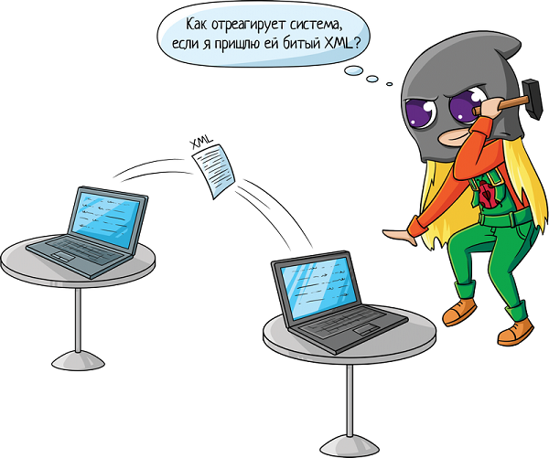

Slide 4
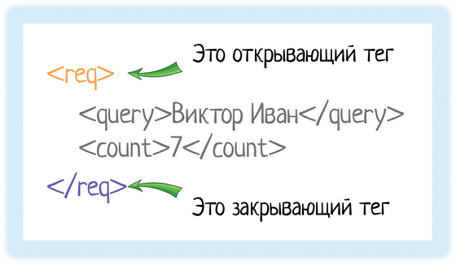

Slide 5
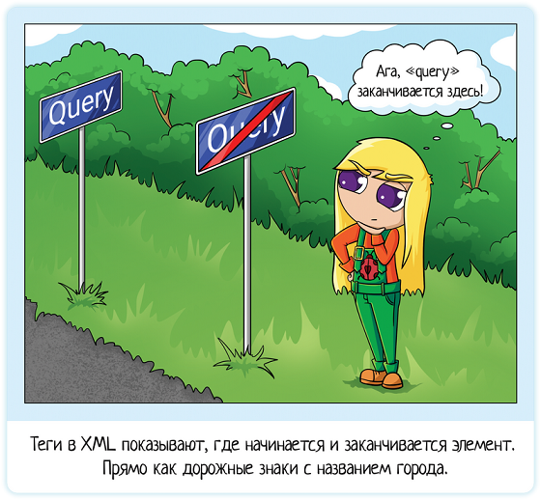

Slide 6
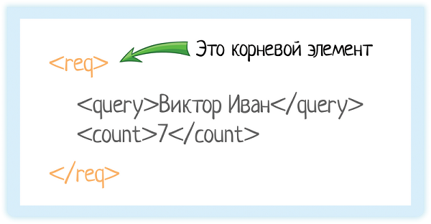
Он может называться по другому: <main>
<sugg>

Slide 7
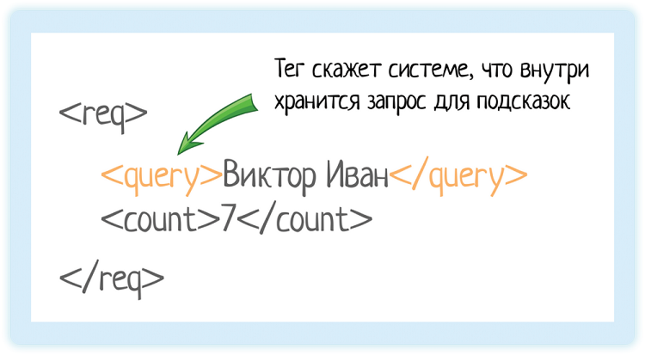

Slide 8
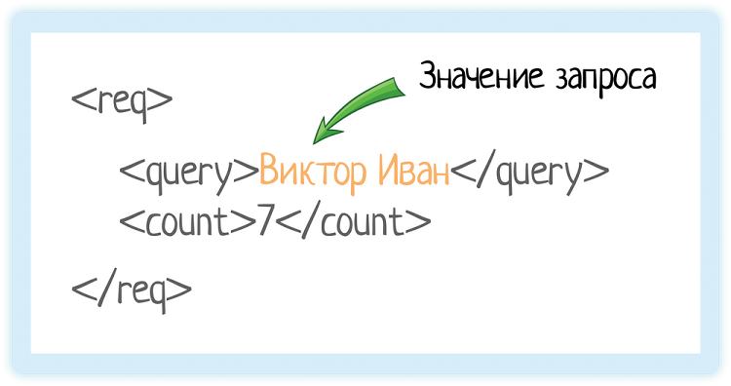

Slide 9
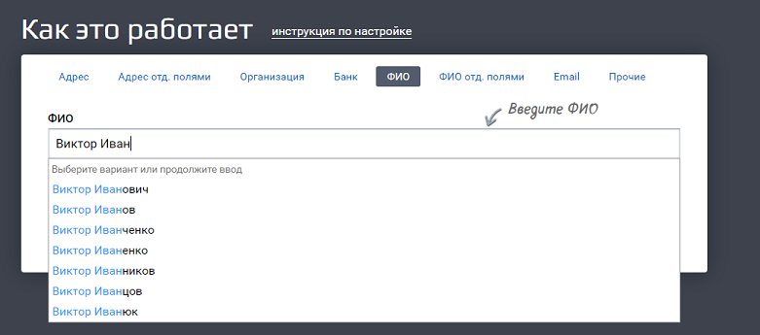

Slide 10
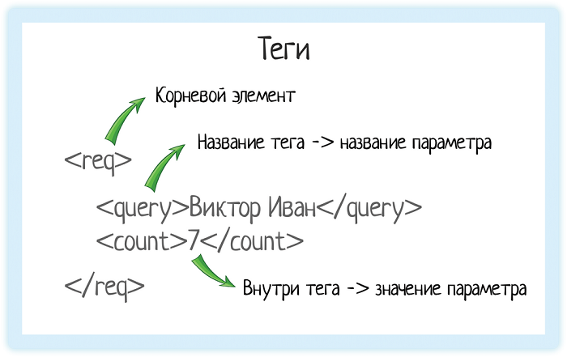

Slide 12
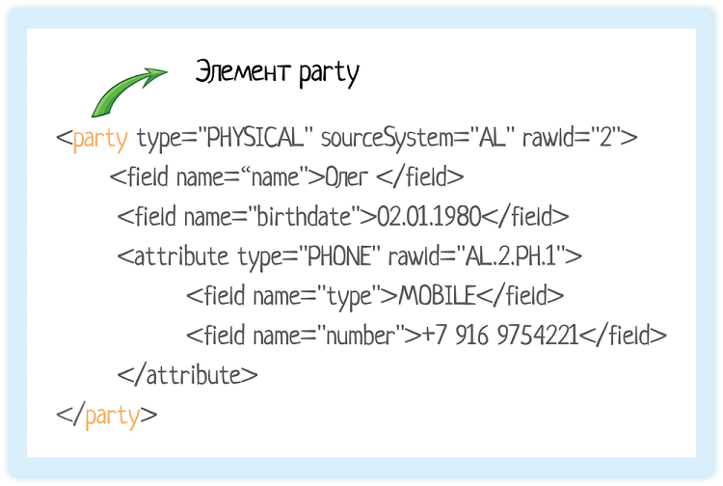

Slide 13
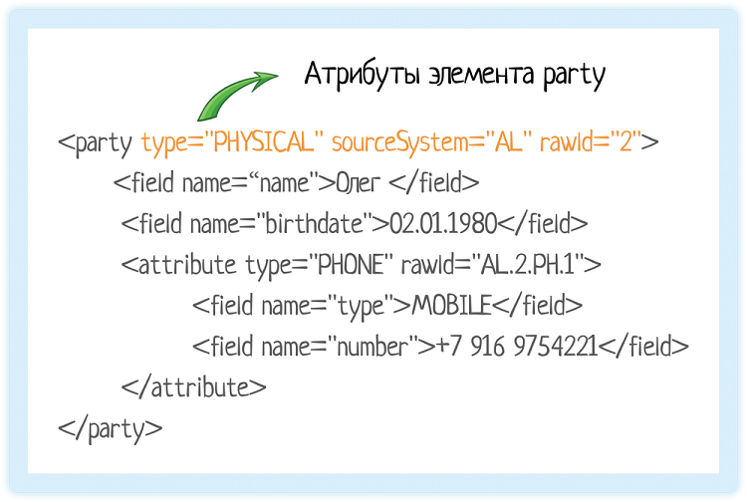

Slide 14
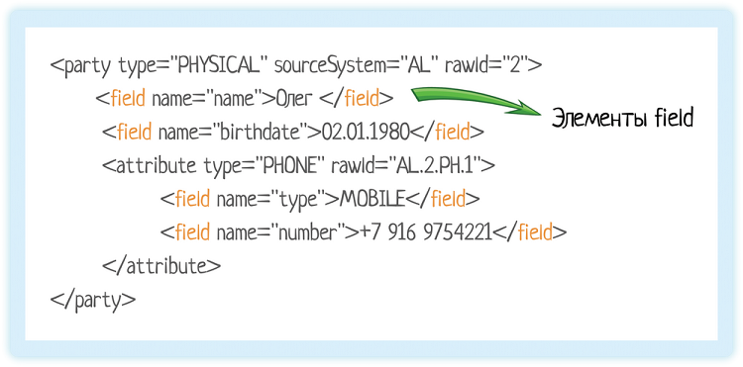
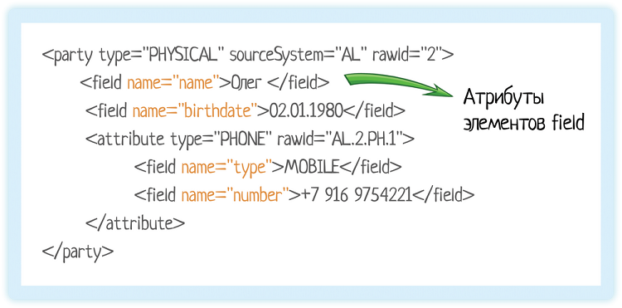

Slide 15
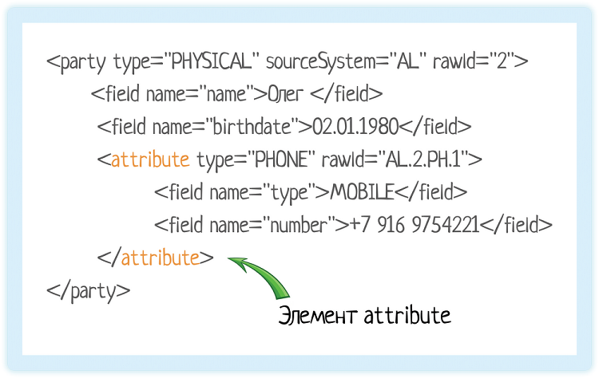
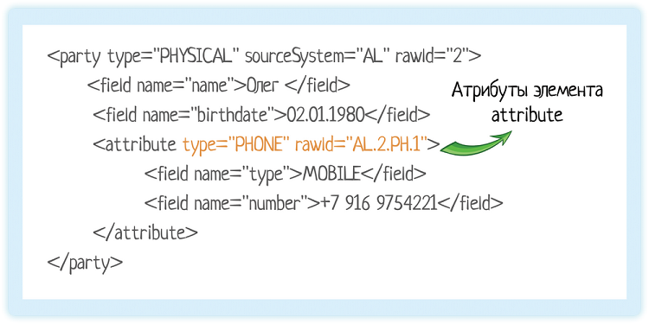

Slide 16
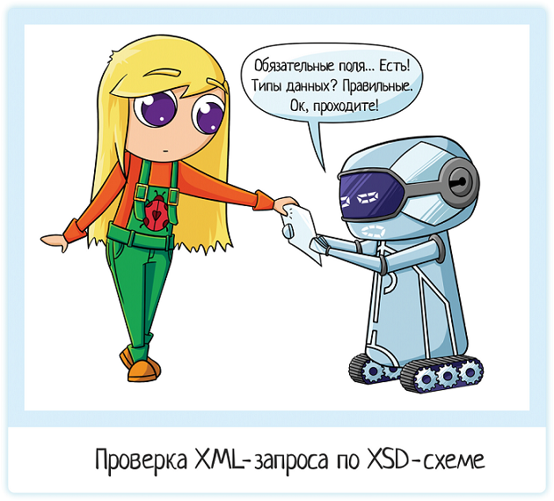

Slide 17
